Slide 1

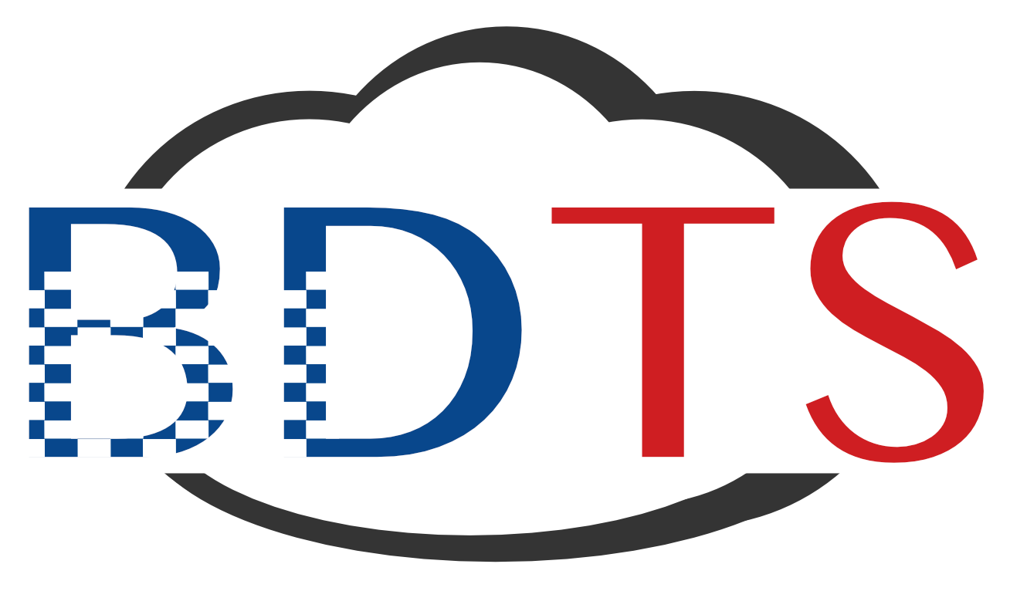









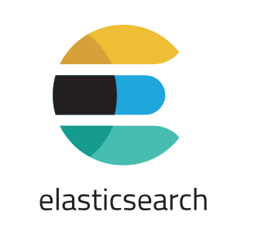


大数据处理 2024春
#3: 大数据管理基础

Slide 2
目 录
3.1 大数据管理挑战
3.2 大数据的划分
3.3 大数据的组织管理模式
3.4 大数据仓库系统

Slide 3
目 录
3.1 大数据管理挑战
3.2 大数据的划分
3.3 大数据的组织管理模式
3.4 大数据仓库系统

Slide 4
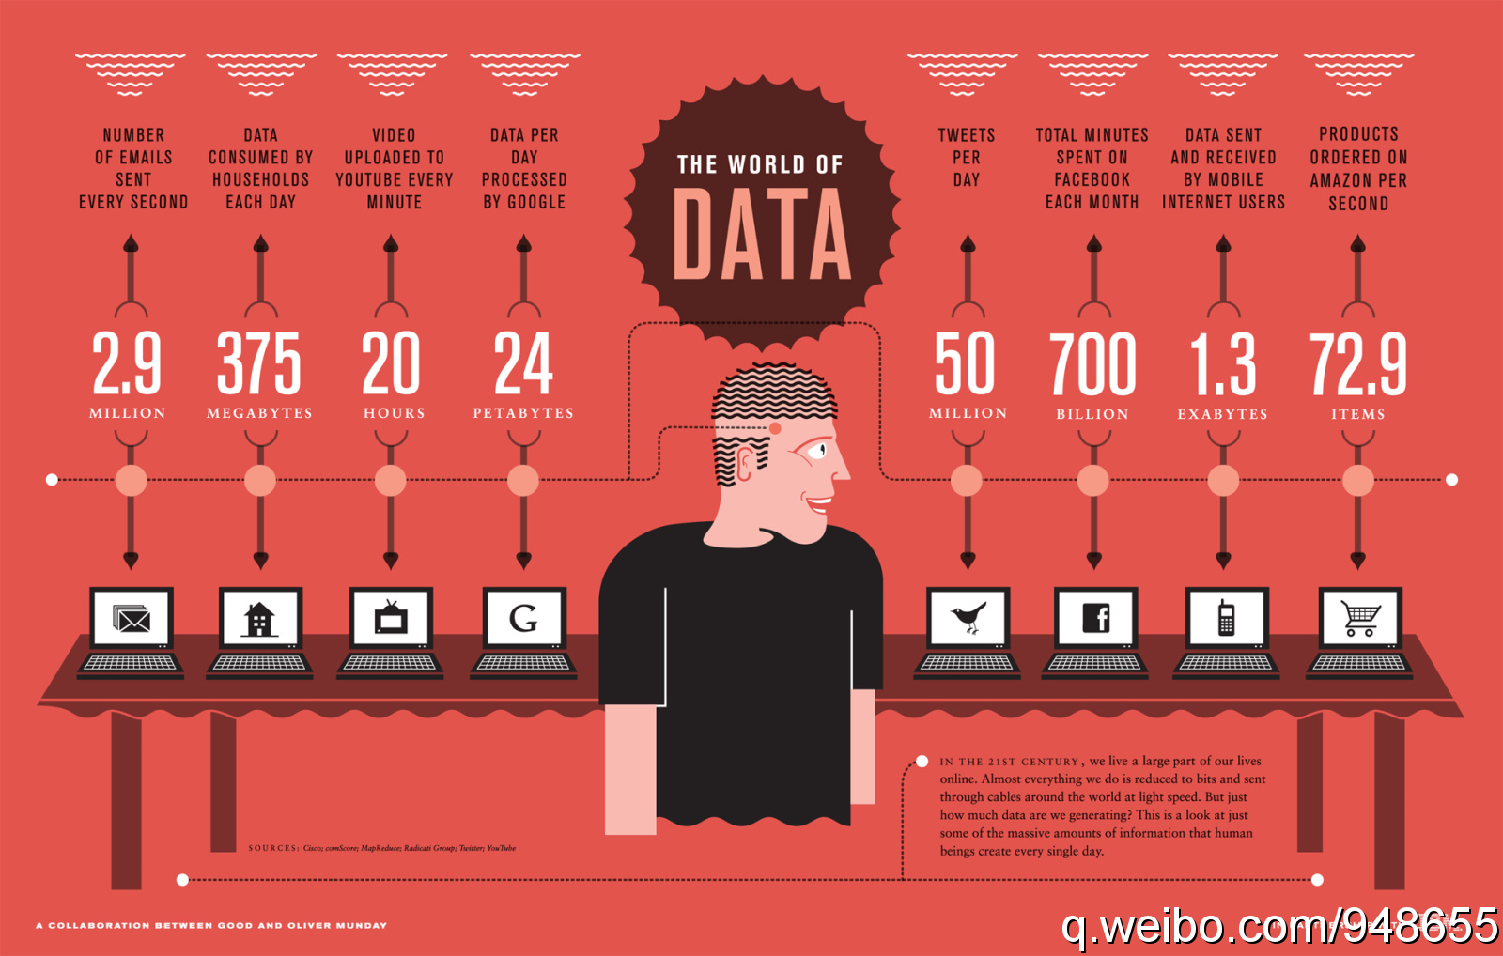
3.1 大数据管理挑战
面向数据管理的大数据特征：巨大的数据规模
所有研究都表明，未来数年数据量会呈现指数增长。根据麦肯锡全球研究院（MGI）估计，全球企业2010年在硬盘上存储了超过7EB（1EB等于10亿GB）的新数据，而消费者在PC和笔记本等设备上存储了超过6EB新数据。1EB数据相当于美国国会图书馆中存储的数据的4000多倍。事实上，我们如今产生如此多的数据，以至于根本不可能全部存储下来。例如，医疗卫生提供商会处理掉他们所产生的90%的数据（比如手术过程中产生的几乎所有实时视频图像）。

Slide 5

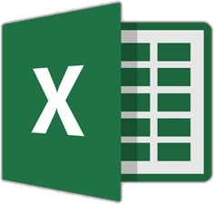
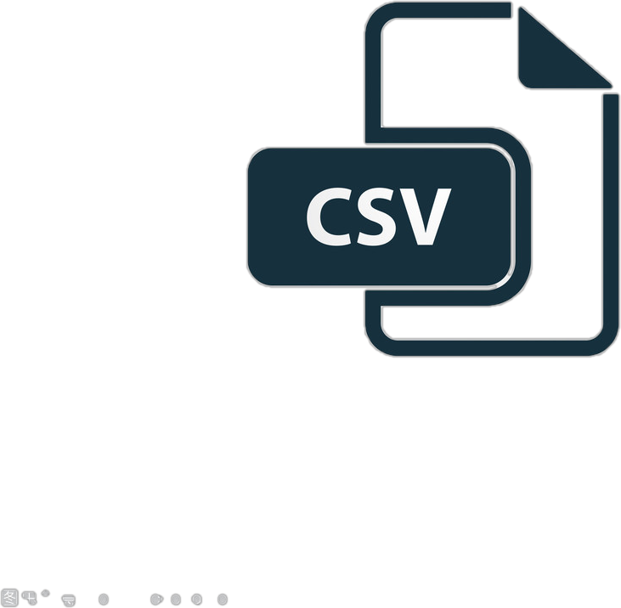


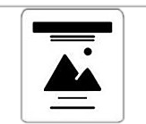






3.1 大数据管理挑战
面向数据管理的大数据特征：多样的数据类型
结构化数据：数据间有很强的因果关系
半结构化数据：数据间因果关系较弱
非结构化数据：数据间无因果关系
结构化数据
非结构化数据
半结构化数据

Slide 6
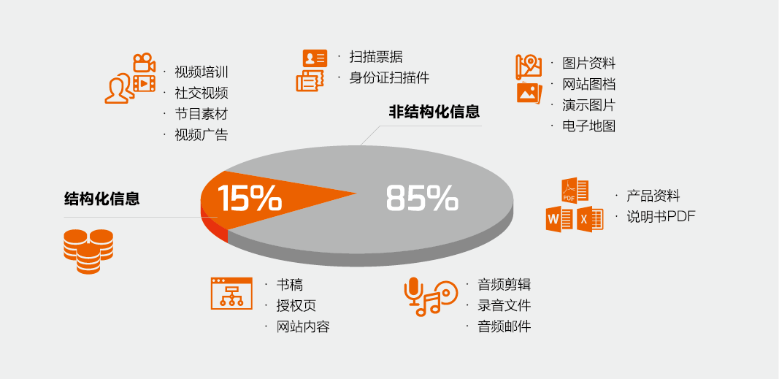
3.1 大数据管理挑战
大数据中非结构化数据占比最重

Slide 7
3.1 大数据管理挑战
大数据的流式特征：快速及持续
流式数据突发性
Twitter每天产生5亿推文，每秒产生6000推文
天猫双11、京东618期间产生的数据
流式数据持续性：
哈勃空间望远镜每天产生3~5GB的大数据
贵州FAST射电望远镜每4小时产生10TB数据。预计未来10年，FAST射电望远镜数据中心存储量将达到100PB

Slide 8
3.1 大数据管理挑战
不同于以往小规模结构化数据，大数据的管理新需求：
要求数据库支持高并发读写
2017年”双11”期间，天猫支付峰值达每秒3.3万笔交易，数据库峰值达每秒4200万次
如此并发量的数据库读写时一般关系数据库难以承受的
要求数据库支持对海量数据的高效率存储和访问
2017年微信日平均用户9.02亿，每月发送消息111400亿条
如此规模数据由传统关系数据库处理效率低下，关系数据库不擅长处理小数据
要求数据库高可扩展和高可用性
数据中心集群故障不可避免，互联网应用需要秒级恢复，保证7x24小时不间断运行
单个节点资源不足，需要程序与数据进行在线迁移，或在线进行资源扩容

Slide 9
3.1 大数据管理挑战 – 关系数据库特点
1.存储方式：传统的关系型数据库采用表格的储存方式，数据以行和列的方式进行存储，要读取和查询都十分方便。
2.存储结构：关系型数据库按照结构化的方法存储数据，每个数据表都必须对各个字段定义好（也就是先定义好表的结构），再根据表的结构存入数据，这样做的好处就是由于数据的形式和内容在存入数据之前就已经定义好了，所以整个数据表的可靠性和稳定性都比较高，但带来的问题就是一旦存入数据后，如果需要修改数据表的结构就会十分困难。
3.存储规范：关系型数据库为了避免重复、规范化数据以及充分利用好存储空间，把数据按照最小关系表的形式进行存储，这样数据管理的就可以变得很清晰、一目了然，当然这主要是一张数据表的情况。如果是多张表情况就不一样了，由于数据涉及到多张数据表，数据表之间存在着复杂的关系，随着数据表数量的增加，数据管理会越来越复杂。
4.扩展方式：由于关系型数据库将数据存储在数据表中，数据操作的瓶颈出现在多张数据表的操作中，而且数据表越多这个问题越严重，如果要缓解这个问题，只能提高处理能力，也就是选择速度更快性能更高的计算机，这样的方法虽然可以一定的拓展空间，但这样的拓展空间一定有非常有限的，也就是关系型数据库只具备纵向扩展能力。
5.查询方式：关系型数据库采用结构化查询语言（即SQL）来对数据库进行查询，SQL早已获得了各个数据库厂商的支持，成为数据库行业的标准，它能够支持数据库的CRUD（增加，查询，更新，删除）操作，具有非常强大的功能，SQL可以采用类似索引的方法来加快查询操作。

Slide 10
3.1 大数据管理挑战 – 关系数据库特点
6.规范化：在数据库的设计开发过程中开发人员通常会面对同时需要对一个或者多个数据实体（包括数组、列表和嵌套数据）进行操作，这样在关系型数据库中，一个数据实体一般首先要分割成多个部分，然后再对分割的部分进行规范化，规范化以后再分别存入到多张关系型数据表中，这是一个复杂的过程。好消息是随着软件技术的发展，相当多的软件开发平台都提供一些简单的解决方法，例如，可以利用ORM层（也就是对象关系映射）来将数据库中对象模型映射到基于SQL的关系型数据库中去以及进行不同类型系统的数据之间的转换。
7.事务性：关系型数据库强调ACID规则（原子性（Atomicity）、一致性（Consistency）、隔离性（Isolation）、持久性（Durability））。
原子性：记录之前的版本，允许回滚
一致性：事务开始和结束之间的中间状态不会被其他事务看到
隔离性：适当的破坏一致性来提升性能与并行度 例如：最终一致~=读未提交。
持久性：每一次的事务提交后就会保证不会丢失
可以满足对事务性要求较高或者需要进行复杂数据查询的数据操作，而且可以充分满足数据库操作的高性能和操作稳定性的要求。并且关系型数据库十分强调数据的强一致性，对于事务的操作有很好的支持。关系型数据库可以控制事务原子性细粒度，并且一旦操作有误或者有需要，可以马上回滚事务。
8.读写性能：关系型数据库十分强调数据的一致性，并为此降低读写性能付出了巨大的代价，虽然关系型数据库存储数据和处理数据的可靠性很不错，但一旦面对海量数据的处理的时候效率就会变得很差，特别是遇到高并发读写的时候性能就会下降的非常厉害。
9.授权方式：关系型数据库常见的有 Oracle，SQLServer，DB2，Mysql，除了Mysql大多数的关系型数据库如果要使用都需要支付一笔价格高昂的费用，即使是免费的Mysql性能也受到了诸多的限制。

Slide 11
3.1 大数据管理挑战
关系数据库遇到了巨大的挑战，而对于许多互联网应用来说，关系数据库的很多主要特性却往往无用武之地，
1、很多互联网应用对一致性要求不高，因此并不要求支持ACID特性的数据库事务。而支持ACID特性的事物通常代价较高，因此数据库事务管理成了制约数据库性能提高的一个重要因素。
2、互联网应用通常是检索特定记录，例如根据主键或其它简单条件在单一数据表上查询，并不需要对数据做统计或分析等涉及多个数据表的复杂连接查询。因此，查询处理的功能极大的弱化。
3、关系数据库对数据要求规范，而互联网应用产生数据的多样性及稀疏性。这也对关系数据库构成了极大的挑战。

Slide 12
目 录
3.1 大数据管理挑战
3.2 大数据的划分
3.3 大数据的组织管理模式
3.4 大数据仓库系统

Slide 13

3.2 大数据的划分
当数据规模增大、访问量增大，单一数据库无法满足性能需求
解决方式：对数据库进行划分
垂直划分：按照所涉及的应用子系统进行划分
水平划分：将大数据表按照某种规则，切分到具有相同表结构的多个数据库中
表1
垂直划分
业务紧密，表间关联密切的划在一起
表2
表3
表3-1
表3-2
水平划分
将主表和其关联表划分为多片，保留表结构
表3-3
表3-4

Slide 14
3.2 大数据的划分
水平划分策略：
依据实体的属性值分布情况，将实体按照某种规则分成若干份
例，电商可根据用户所处的地域，将用户信息分别放置在不同的数据库里
依据属性值的哈希值来划分
可支持数据的动态分划，灵活性比较强
依据数据的时间戳进行划分
基于检索表的划分
基于地理位置的划分

Slide 15
3.2 大数据的划分
图数据的划分
图是描述现实世界中实体间复杂关系的一种有效方式。例如：社会网络、Web超链网络、文献引用网络
图节点规模达到十亿，已远超单台机器的处理能力
大图数据划分复杂和困难，图划分问题是一个最小K分割的NP难题
图划分近似最优方法：
离线图划分：在拿到全部待划分图数据的前提下再进行图划分
例：有限元分析工具METIS
在线图划分：多用于流式图领域，等待某时刻局部信息进行图划分
例：Hash图划分算法、启发式图划分方法

Slide 16
3.2 大数据的划分
数据一致性理论
1985年，MIT的Nancy Lynch教授证明了异步通信中不存在任何一致性的分布式算法。即异步网络环境中只要有一个故障节点，任何一致性算法都无法保证正确结束
影响分布式系统设计因素：
2000年，Eric Brewer提出GAP猜想：一致性(consistency)、可用性(availability)、分区容错性(partition tolerance) 三者无法在分布式系统中被同时满足，最多只能满足其中两个。

Slide 17
3.2 大数据的划分
数据一致性CAP理论
CAP原则是NoSQL（not only SQL）数据库的理论基础。其三要素涵义
一致性：要求系统保持数据一致
可用性：指系统处于可用状态
分区容忍性：在存在多个数据分区或数据分区发生变化的情况下，分布式系统仍然能够满足一致性和可用性
Availability
可用性
Consistency
一致性
Partition tolerance
分区容错性
三者关系存在一定的关联。根据CAP理论，一个分布式系统不可能完全同时满足C，A，P三个要素，设计分布式系统时必须取舍。

Slide 18
3.2 大数据的划分
APP1
分区1
分区2
数据1
数据2
数据1
数据2
…
…
证明：
如果要满足CA，在一定时间内要达到节点状态一致，要求不能出现网络分区，则不能满足P；
在某时刻如果满足AP，分隔的节点同时对外服务但不能相互通信，将导致状态不一致，即不能满足C；
如果满足CP，网络分区的情况下为达成C，请求只能一直等待，即不满足A；

Slide 19
3.2 大数据的划分
分区容错性（P）是必选项
Partition即因网络因素将系统分隔为多个单独的部分
现实情况下分布式系统面对的是一个不可靠的网络、有一定概率宕机的设备
分布式系统工程实践，CAP理论更合适的描述是：在满足分区容错的前提下，没有算法能同时满足数据一致性和服务可用性
CA非0/1的选择
工程实践中一致性有不同程度，可用性也有不同等级
弱化数据一致性，提升可扩展性和可靠性：
序列一致性(sequential consistency)
最终一致性(eventual consistency)
Notes:
CAP定理证明中的一致性指强一致性，强一致性要求多节点组成的被调要能像单节点一样运作、操作具备原子性，数据在时间、时序上都有要求。如果放宽这些要求，还有其他一致性类型：
序列一致性(sequential consistency)[13]：不要求时序一致，A操作先于B操作，在B操作后如果所有调用端读操作得到A操作的结果，满足序列一致性
最终一致性(eventual consistency)[14]：放宽对时间的要求，在被调完成操作响应后的某个时间点，被调多个节点的数据最终达成一致

Slide 20
3.2 大数据的划分
两种数据一致性模型
强一致性模型：传统关系数据库领域普遍采用强一致性模型，即ACID。修改数据操作执行成功后，要求后续的访问都能“看到”更新过的数据
弱一致性模型：数据不断增长的系统对可用性及分区容忍性的要求高于一致性。为此，分布式系统通常采用弱一致性来提高性能。在弱一致性情况下，某一操作对数据进行修改，其他操作需要一定的时间间隔才能访问修改后的数据。这段时间称为“不一致性窗口”

Slide 21
3.2 大数据的划分
强一致性ACID
传统的关系数据库系统通常要求强的事务，强一致性的特性：
原子性（atomicity）：即事务对数据的所有修改操作必须作为一个整体全部执行
一致性（consistency）：数据的完整性不因事务的执行而发生改变，在事务执行前后，数据都保持一致状态
隔离性（isolation）：运行在数据库上的事务互不干扰
持久性（durability）：一旦事务成功提交，该事务对数据所做的修改将会写到数据库中
对单节点的事务，数据库通过并发控制(两阶段封锁、多版本、恢复机制)保证事务ACID
对多个节点的事务，通过两阶段提交协议来保证事务ACID

Slide 22
3.2 大数据的划分
最终一致性BASE
BASE（basically available, soft-state, eventually consistent）最终一致性是弱一致性的一种特例。此情况下，系统不保证任意时刻任意节点上的同一数据的副本都是相同的。BASE各属性涵义：
基本可以用（basically available）允许分布式系统在出现故障的时候损失系统的部分可用性
弱状态（soft-state）允许数据存在中间状态，但该中间状态的存在并不会影响系统的整体可用性
最终一致（eventually consistent）是比强一致性弱的一种特殊一致性，系统中所有数据副本最终经过某一时间间隔后能够达到一致的状态

Slide 23
目 录
3.1 大数据管理挑战
3.2 大数据的划分
3.3 大数据的组织管理模式
3.4 大数据仓库系统

Slide 24


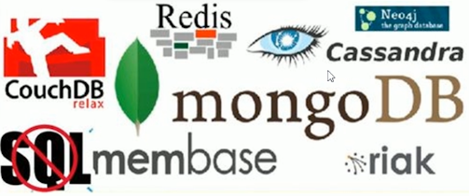
3.3 大数据的组织管理模式
大数据的存储管理需求
关系数据库
NoSQL数据库
无法满足大数据的多样性及高性能需求
满足了大数据管理的灵活性和可扩展性问题

Slide 25
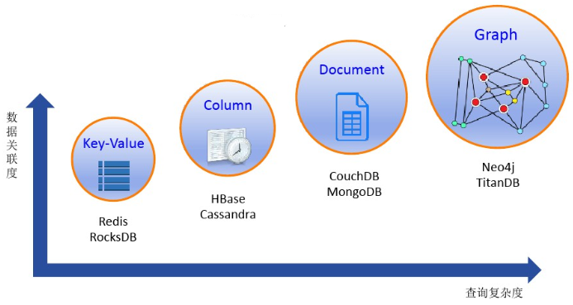
3.3 大数据的组织管理模式
NoSQL系统分类：
键值对（Key-Value）存储系统：只存储键和对应的值，适合于时间序列数据应用或其他简单数据类型应用
例 Dynamo
列族存储系统：能够处理半结构化数据，适合实时数据分析
例 BigTable、Cassandra
文档数据库：适合存储大规模离散无关的文档
例 MongoDB、CouchDB
图数据库
例Sesame、Neo4J、TripleBit

Slide 26
3.3 大数据的组织管理模式
关系数据库
关系数据库基本问题：
如何针对数据设计一个合理的关系模式，使得关系数据库系统在数据存储及数据操作方面都能取得较优的性能
关系数据库规范化理论
根据现实世界存在的数据依赖而将关系模式进行规范化处理，从而得到一个较为合理的数据库设计

Slide 27
3.3 大数据的组织管理模式
关系数据库规范化理论及规范化过程
数据间的联系
实体与实体之间联系
一对一联系
一对多联系
实体内部各个属性间联系
函数依赖
多对多联系
多值依赖
连接依赖

Slide 28
3.3 大数据的组织管理模式
关系数据库的发展（NewSQL）
将关系数据库表格中的各行或各列分布存储于集群系统中
单机关系数据库
并行关系数据库
系统使用一个优化器将SQL命令翻译成在多个节点上执行的查询计划
处理海里数据时的局限和不足
在数据组织和管理方面，传统的关系数据模型不能提供对非结构化数据的有效支持
在查询和性能方面，并行关系数据库强调ACID，而在系统可扩展性和可用性方面很难满足海量数据处理需求

Slide 29
3.3 大数据的组织管理模式
关系数据库的发展（NewSQL）
并行关系数据库
MapReduce数据处理模型
混合式数据管理系统
例 HadoopDB，Pig，Hive

Slide 30
3.3 大数据的组织管理模式
面对用户规模大、响应时间短、互联网应用良好的扩展性需求
表3-3-1 关系表例子（人员信息）
对关系数据库进行垂直和水平切割
ID | 名字 | 年龄 | 性别 | 生日
A1 | 张山 | 30 | 男 | 1988-01-10
A2 | 李师 | 21 | 女 | 1996-07-05
A3 | 王武 | 38 | 男 | 1980-01-08
 | …… | …… | …… | ……
问题：切割依赖具体应用，无统一切割方案
解决方案：采用键值对存储

Slide 31
3.3 大数据的组织管理模式
Key-Value数据库
不同于关系数据库，键值对存储类似于字典，这些字典里包含一组对象或记录。这些记录通过一个键区分，每一个记录包含多个域，但域的数量可变化。因为可选的域不再存储，因此，在存储同样的数据情况下，键值对通常比关系数据库要更小的存储。
值对存储没有定义统一查询语言，各键值对存储系统自行定义数据访问的API，而且支持的查询简单
键值对存储的优点就是可扩展性，但对存储缺乏数据建模的过程
键（Key）
值
书名
数据库系统概论
作者
王珊、萨师煊
版本
5
出版年
2014年9月

Slide 32
3.3 大数据的组织管理模式
行式数据库
数据以行相关的存储体系架构进行空间分配
适合与小批量的数据处理，常用于联机事务型数据处理
列式数据库
以列相关存储架构进行数据存储的数据库
适合与批量数据处理和即时查询
数据格式：
1,Smith,Joe,40000;2,Jones,Mary,50000;3,Johnson,Cathy,44000;
数据格式：
1,2,3;Smith,Jones,Johnson;Joe,Mary,Cathy;40000,50000,44000;
EmpId | Lastname | Firstname | Salary
1 | Smith | Joe | 40000
2 | Jones | Mary | 50000
3 | Johnson | Cathy | 44000

Slide 33
3.3 大数据的组织管理模式
列族数据库
列族数据库将数据存储在列族中，而列族里的行则把许多列数据与本行的“行键”关联起来。
分类：标准的列族存储(standard column family)，超列族存储(super column family)

Slide 34
3.3 大数据的组织管理模式
标准的列族存储
由一个键值对构成，其中的值是一个组列，键映射到这个组值上。每一列都有列名和对应的值，因此每一列实际上都是一个键值对。与关系数据库相类比，一个标准的列族对应关系数据库中的表，每一个键值对与表中一行对应。如图人事信息管理
列族
row key
个人信息
职业信息
ID
名
姓
出生日期
职位
工资
入职日期
单位
列

Slide 35
3.3 大数据的组织管理模式
标准的列族存储
由一个键值对构成，其中的值是一个组列，键映射到这个组值上。每一列都有列名和对应的值，因此每一列实际上都是一个键值对。与关系数据库相类比，一个标准的列族对应关系数据库中的表，每一个键值对与表中一行对应。如图人事信息管理
当某一员工登记的信息更改为详细时，例添加了籍贯，可以在列族“个人信息”增加籍贯列。
列族
row key
个人信息
职业信息
ID
名
姓
出生日期
职位
工资
入职日期
单位
列

Slide 36
3.3 大数据的组织管理模式
标准的列族存储
由一个键值对构成，其中的值是一个组列，键映射到这个组值上。每一列都有列名和对应的值，因此每一列实际上都是一个键值对。与关系数据库相类比，一个标准的列族对应关系数据库中的表，每一个键值对与表中一行对应。如图人事信息管理
当某一员工登记的信息更改为详细时，例添加了籍贯，可以在列族“个人信息”增加籍贯列。列族数据的组织形式：
列族
行键 1
列 1
……
列n
row key
值
……
值
个人信息
职业信息
ID
名
姓
出生日期
职位
工资
入职日期
单位
行键 ……
列 1
……
列m
值
……
值
列

Slide 37
3.3 大数据的组织管理模式
超列族存储
与键值对数据库相比，列族相当于在键值对存储中的值中嵌入键值对，因此可视之为双层嵌套。列族的值上还可再嵌入键值对，形成三层嵌套
列族每一元组的值部分不是列，而是一种被称为超列的结构
超列1
超列……
行键 1
列 1
……
列 1
……
值
……
值
……
超列1
超列……
行键 ……
列 1
……
列 1
……
值
……
值
……

Slide 38


3.3 大数据的组织管理模式
列族存储数据库：HBase
HBase是一个高可靠性、高性能、面向列、可伸缩的分布式存储系统
该技术来源于 Fay Chang 所撰写的Google论文“BigTable：一个结构化数据的分布式存储系统”
HBase – Hadoop Database，具有高可靠性、高性能、面向列、可伸缩等特点，利用HBase技术可在廉价PC Server上搭建起大规模结构化存储集群。

Slide 39
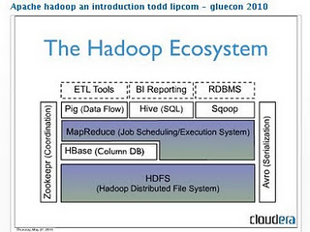
3.3 大数据的组织管理模式
HBase定位
HBASE是存储
Hadoop HDFS作为其文件存储系统
实时随机读写

Slide 40
3.3 大数据的组织管理模式
列族存储数据库：HBase
表是行的集合，行由列族构成；列族是列的集合，而列是键值对的集合
行键用来检索记录的主键，通过行键来访问HBase中的数据
HBase表中每个列，都归属于某个列族，列名都以列族作为前缀，通过行和列确定一个单元（cell），每个单元默认有3个时间戳的版本数据。
行键、列族名及列名、时间戳三者一起才可以定位到一条数据
超列1
超列……
行键 1
列 1
……
列 1
……
值
……
值
……
超列1
超列……
行键 ……
列 1
……
列 1
……
值
……
值
……

Slide 41
3.3 大数据的组织管理模式
列族
HBase列族例子
row key
个人信息
职业信息
ID
名
姓
出生日期
职位
工资
入职日期
单位
列
行键 | 值
键值ld1 | Personalnfo{'姓':'张'，'名':'山'，'生日':'1988-01-10'} Careerlnfo{'职位':'程序员','工资':'15000','入职日期':'2014-08-01','单位':'Wuming'}
键值ld2 | Personalnfo{'姓':'李'，'名':'师'，'生日':'1996-07-05'} Careerlnfo{'职位':'初级程序员','工资':'8000','入职日期':'2017-07-16','单位':'Chuangye'}

Slide 42
3.3 大数据的组织管理模式
HBase区域划分与区域分布
HBase中的表在行方向上分割为多个区域（HRegion）。每个区域包含一个随机值，区域内的行也是按行键有序排列
每个区域按大小分割，当增大到一个阈值，会分成两个新区域
每个区域将分布到不同的区域服务器（region server）
表
区域服务器1
区域服务器2
区域服务器3
A
B
C
区域
键T—Z
D
...
区域
键J—M
F
G
区域
键G—I
...
I
J
区域
键A—C
...
M
N
区域
键N—S
...
S
区域
键D—F
T
...
Z

Slide 43
3.3 大数据的组织管理模式
文档数据库（document store）
面向集合且模式自由的文档型数据库，用于存储、检索和管理面向文档的信息
文档存储本质是键值对存储的一种，键是字符串，值是任意类型
“文档”是一个能够对包含的数据类型和内容进行“自我描述”的数据记录
文档类型：XML、HTML、JSON、YAML以及类似WORD
例MongoDB、CouchDB、Terrastore
RavenDB、RaptorDB等
document
key
｛
名字：“张山”，
性别：女，
生日：2006-07-05
分数：
｝
_id：
42011120060705
[
语文：“95”,
英语：“90”
]

Slide 44
3.3 大数据的组织管理模式
MongoDB
以文档集合（collection）作为物理存储单元。文档集合可视为关系数据库中的关系表，将文档视为关系表中的一条记录
不提供跨文档集合的事务支持，但其对每一个文档的操作都是原子操作
MongoDB集群
分布式集群：数据备份——安全性，高读写服务的能力和数据存储能力
通过副本集对数据进行备份，通过分片对大的数据进行分割，分布式存储在不同节点上
目前支持三种集群模式：主从集群、副本集集群、分片集群

Slide 45
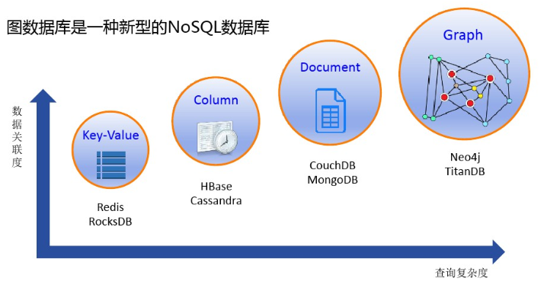
3.3 大数据的组织管理模式
图数据库

Slide 46
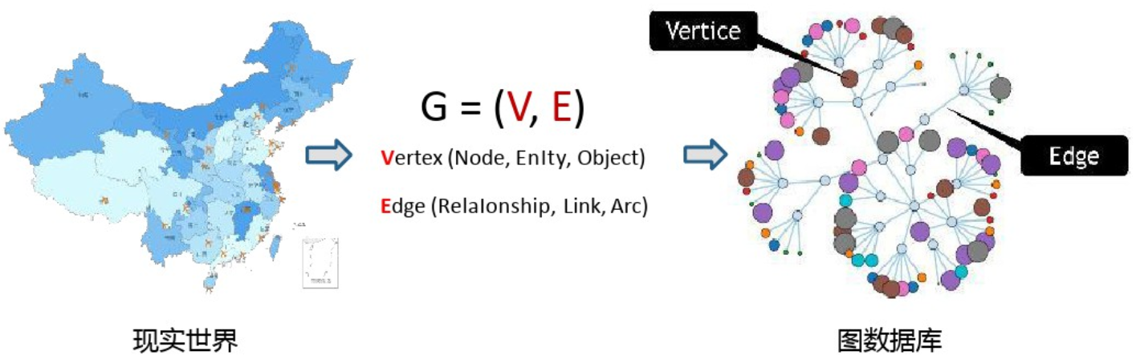
3.3 大数据的组织管理模式
图数据库
存储实体与实体之间的关联关系

Slide 47
3.3 大数据的组织管理模式
图数据库
学术文献领域中实体之间的关系例
T1: person1 isNamed “Tom”
T2: publication1 hasAuthor person1
T2: publication1 isTitled“Pub1”
T2: person2 isNamed “James”
T2: publication2 has Author person2
T2: publication2 isTitled “Pub2”
T2: publication1 hasCitation publication2
person1
hasAuthor
publication1
isNamed
isTitled
Tom
hasCitation
Pub1
person2
hasAuthor
publication2
isNamed
isTitled
James
Pub2

Slide 48
3.3 大数据的组织管理模式
图数据库
根据数据组织方式分为四类
三元组表
属性表
基于垂直划分的列存储引擎
基于图的存储引擎

Slide 49
3.3 大数据的组织管理模式
图数据库：三元组表
将图数据的三个分量（两顶点和边）直接存储到一个含有三列数据列的大表
Jena：利用传统关系数据库作为三元组存储后端引擎，将存储图数据所涉及的具体技术细节全部交给关系数据库去做
Sesame：在具体存储数据时，使用关系数据库作为数据持久化的容器
优点：方便、简单、直接
缺点：存储规模很大时，关系数据库处理较多自连结，性能受影响；读写数据时，扫描定位数据开销远大于读写小规模数据表的性能开销
person1 | “Tom” | isNamed
person2 | “James” | isNamed
publication1 | Pub1 | isTitled
publication2 | Pub2 | isTitled
publication1 | person1 | hasAuthor
publication2 | persone2 | hasAuthor
publication1 | publication2 | hasCitation

Slide 50
3.3 大数据的组织管理模式
图数据库：属性表
使用一个或多个含有较多列的表来表示图数据，表列的数目和图数据中属性的个数相同
相比三元组表，属性表要“肥”很多，因此称为宽表。宽表第一列通常对应的是实体，即关系数据库中的关键字
属性表通常也将关系数据库作为后台存储的一种方式。与Jena不同的是，其使用视图的方式来实现 （视图（子查询）：是从一个或多个表导出的虚拟的表，其内容由查询定义。具有普通表的结构，但是不实现数据存储。 对视图的修改：单表视图一般用于查询和修改，会改变基本表的数据， 多表视图一般用于查询，不会改变基本表的数据。 ）
 | isNamed | hasAuthor | isTitled | hasCitation
person1 | “Tom”
publication1 |  | person1 | “Pub1” | publication2
person2 | “James”
publication2 |  | person2 | “Pub2”

Slide 51
3.3 大数据的组织管理模式
图数据库：属性表
由于属性表中间有很多空值，不利于数据的紧凑存储。为了减少空间浪费，依据属性的共同性，将单个属性表分成多个属性表。具体划分方法有两类：
聚集属性划分：按照属性之间的关联关系将属性划分成若干组，然后将实体按照相应的属性分别放到这些表中
实体类型划分：按照类型值将实体集合划分放到不同表中。然后，将不属于任何属性表的其他属性单独放在一个三元组表中
优点：相比三元组表，属性表在存储及查询效率上有大幅改善
缺点：
在查询实体属性值时，需要将多个属性表中属性值进行合并，带来大量UNION操作
图数据普遍存在多值属性情况，无论如何对属性划分，在含多值属性的属性表中会有大量空值
属性表扩展性不强

Slide 52
3.3 大数据的组织管理模式
基于垂直划分的列存储方式
将图数据按照边标记（即谓词）进行划分，具有同一边标记的三元组将放在一起
同一表中，谓词相同，谓词不需要重复存储，可以用谓词指示该表。因此，三元组被组织在若干二列表中，二列表的个数即为谓词数量
isNamed
isTitled
person1 | “Tom” | isNamed
person2 | “James” | isNamed
publication1 | Pub1 | isTitled
publication2 | Pub2 | isTitled
publication1 | person1 | hasAuthor
publication2 | persone2 | hasAuthor
publication1 | publication2 | hasCitation
person1 | “Tom”
person2 | “James”
publication1 | Pub1
publication2 | Pub2
hasAuthor
hasCitation
publication1 | person1
publication2 | person2
publication1 | publication2

Slide 53
3.3 大数据的组织管理模式
基于垂直划分的列存储方式
优点：
可以高效地表达多值属性
可以消除冗余及空值，每一列的值类型相同，压缩时效率高，进一步减少存储消耗
可减少I/O量，在选取某个属性值时，只需读取相应的数据表，不必像属性表一样访问无关的属性值
相对于属性表，可大大减少UNION的操作，因为同一个属性的数据都存储在一个表中
缺点：
不同的谓词对应的三元组数量不一样，严重的情况下数据表中数据存在较大的数据偏斜，对查询处理的性能影响大
当查询中含有未知的谓词时，处理查询时，需要扫描所有两列数据表，因此性能会变差
当数据集中的谓词较多时，数据表的数量也会多。管理开销越大，查询性能越低

Slide 54
3.3 大数据的组织管理模式
关联矩阵表示和存储方式
对于图数据，可采用图论中邻接矩阵表示
图关系数据库TripleBit将图数据表示成一个二维的关联矩阵
矩阵的每行代表顶点，即主体和客体（属性值），每列代表一条边（谓词）
该关联矩阵中每列只有两个单元为1，其余单元都是0，所以该矩阵的每列可用“1”对应的两行来表示，即行号对<x, y>
表3-3-4 图的关联矩阵表示
 | isNamed |  | hasAuthor |  | isTitled |  | hasCitation
 | T1 | T4 | T2 | T5 | T3 | T6 | T7
person1 | 1 | 0 | 1 | 0 | 0 | 0 | 0
person2 | 0 | 1 | 0 | 1 | 0 | 0 | 0
publication1 | 0 | 0 | 1 | 0 | 1 | 0 | 1
publication2 | 0 | 0 | 0 | 1 | 0 | 1 | 1
“Tom” | 1 | 0 | 0 | 0 | 0 | 0 | 0
“James” | 0 | 1 | 0 | 0 | 0 | 0 | 0
“Pub1” | 0 | 0 | 0 | 0 | 1 | 0 | 0
“Pub2” | 0 | 0 | 0 | 0 | 0 | 1 | 0

Slide 55
3.3 大数据的组织管理模式
TripleBit存储结构
ID
ID-Predicate
索引
bucket
关联矩阵表示和存储方式
在存储关联矩阵时，TripleBit将矩阵根据谓词分为若干桶(bucket)，每一桶再分片(chunk)。在每个数据片的头部存储关于该片的元数据，包括该数据片中所存储顶点ID的最小值和最大值，以及该数据片的使用空间大小，之后存储的是<x, y>对
采用该存储方式既可以避免空间浪费，也可以减少系统I/O次数，同时可以加速相同谓词三元组的读取
chunk
MinID
MaxID
使用空间
（x，y）
（x，y）
SO块的ID-Chunk索引
根据OS
排序
...
...
谓词O
4字节
4字节
4字节
2-8字节
2-8字节
OS块的ID-Chunk索引
头部
数据部分
chunk
chunk
...
chunk
chunk
...
ID
根据OS排序
bucket
chunk
chunk
...
chunk
chunk
...
关联矩阵的存储
模式
SO块的ID-Chunk索引
根据OS
排序
谓词l
OS块的ID-Chunk索引
bucket
根据OS排序
bucket
...
SO块的ID-Chunk索引
根据OS
排序
...
谓词i
OS块的ID-Chunk索引
bucket
根据OS排序
bucket
...
SO块的ID-Chunk索引
根据OS
排序
谓词m
bucket
OS块的ID-Chunk索引
根据OS排序
bucket

Slide 56
3.3 大数据的组织管理模式
查询语言
多种图数据查询语言：RQL、SeRQL、nSPARQL、SPARQL等
语法与SQL语法类似，可以像SQL一样，支持查询特定实体的属性值
SeRQL是Sesame使用的一种查询语言，类似XPath方式，适合在RDF数据中挖掘出特定路径上的三元组
SPARQL是W3C推荐的RDF图数据标准查询语言

Slide 57
目 录
3.1 大数据管理挑战
3.2 大数据的划分
3.3 大数据的组织管理模式
3.4 大数据仓库系统

Slide 58








3.4 大数据仓库系统
数据仓库
起源于20世纪80年代，为了对决策系统提供支持
一种用于数据分析和汇报的系统，是商业智能的核心组件
分为5层：数据获取、数据集成、数据存储、数据分析、结果展示
数据获取
数据集成
数据存储
数据分析
结果展示
比尔•恩门(Bill Inmon)：“数据仓库是一个用于支持决策的数据集合，这个集合面向主题的、集成的、相对稳定的以及包含历史变化的”
仓库数据
管理工具
市场营销数据
精准营销
销售数据
数据抽取
数据转换
和加载
暂存区
客户维护
和发掘
人力资源数据
元数据
代理商管理
ERP

Slide 59

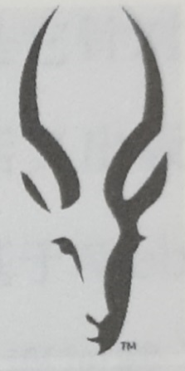


3.4 大数据仓库系统
数据仓库
传统数据仓库处理的是企业范围内的结构化数据
互联网时代，数据仓库开始面临如何存储非结构化数据的问题
大数据背景下的新型大数据仓库
Apache Hive
Cloudera Imapla
Presto DB
Spark SQL

Slide 60
3.4 大数据仓库系统
数据仓库的发展历史
20世纪70年代，市场调研公司AC尼尔森的“Data mart”帮助客户进行商业决策以提高销售额
20世纪80年代晚期，IBM System Journal论文首次使用Business data warehouse
20世纪90年代，Bill Inmon推出第一个工业级数据仓库工具Prism Warehouse Manager，设计观点：构建符合第三范式的中央数据仓库
同时代，另外一位引领数据仓库发展人物Ralph KimBall，提出联机分析处理（on-line analytical processing，OLAP）
“为了将整个公司范围内不同类型的信息系统所提供的数据整合起来，我们需要一种新型的架构”

Slide 61

3.4 大数据仓库系统
William H.Inmon:数据仓库是一个面向主题的、集成的、非易失的且随时间变化的数据集合，用于支持管理人员的决策。
William H. Inmon: William H. Inmon是世界公认的“数据仓库之父”，是数据仓库及其相关技术网站www.billinmon.com的合作伙伴，是“企业信息工厂”的创造者之一。他一直致力于数据库和数据仓库技术方面的研究，在数据管理和数据仓库技术方面以及数据处理的管理方面撰写了40多本著作，发表过600多篇学术论文，并且经常应邀在技术和学术会议上演讲。
数据仓库之父--Bill Inmon

Slide 62
3.4 大数据仓库系统
Bill Inmon 与 Ralph KimBall的数据仓库设计哲学
Bill Inmon：自上而下，构建基于关系模型的中央数据仓库
Ralph KimBall：自底向上，在企业部门级别各自构建数据集市，再利用信息总线架构将这些数据集市集成起来
表3-4-1 数据仓库两种设计思想的对比
自顶向下的设计思想 | 自下而上的设计思想
需要构建一个全局的中心数据模型 | 数据模型限制在一个主题领域
一次性完成数据的重构 | 每个数据集市（主题）均需进行重构
数据冗余度和不一致性最小 | 存在一定的数据冗余度和不一致性
中心数据模型会影响设计的灵活性 | 数据集市可以带给设计更大的灵活性
中央仓库的可用性会影响整个系统的可用性 | 每个数据集市的可用性直接影响最后数据集成
初始投资较大，回报周期时间较长 | 不能保证一定可以生成最终数据模型
中心数据模型的必要性和可能性 | 数据的不一致性需要解决

Slide 63
3.4 大数据仓库系统
数据仓库的时代新需求
大数据、移动互联网的时代，数据仓库需考虑如何应对云端存储和对高速实时数据进行分析
从终端用户看，倾向于通过Web或移动端来随时随地访问数据并获取决策支持
本地论（ontology）的发展赋予数据仓库中ETL模块（ Extract-Transform-Load的缩写，用来描述将数据从来源端经过抽取（extract）、转换（transform）、加载（load）至目的端的过程）更为强大的能力，使得ETL不再仅仅处理结构化数据，也能解析蕴含在非结构化数据中的信息

Slide 64
3.4 大数据仓库系统
存储效率
HDFS将数据分布到多机
处理效率
Hadoop MapReduce将处理分布到多机
管理效率
BigTable Hbase多机管理交互
从效率维度看大数据仓库的发展
大数据时代

Slide 65
3.4 大数据仓库系统
package org.myorg;
import java.io.IOException;
import java.util.*;
import org.apache.hadoop.fs.Path;
import org.apache.hadoop.conf.*;
import org.apache.hadoop.io.*;
import org.apache.hadoop.mapreduce.*;
import org.apache.hadoop.lib.input.FileInputFormat;
import org.apache.hadoop.lib.input.TextInputFormat;
import org.apache.hadoop.lib.output.FileOutputFormat;
import org.apache.hadoop.lib.output.TextOutputFormat;
public class WordCount {
public static class Map extends Mapper<LongMritable,Text,Text,IntWritable> {
private final static IntWritable one = new IntWritable(1);
private Text word = new Text();
public void map(LongMritable key, Text value, Context context)
throws IOException,InterruptedException {
String line = value.toString();
StringTokenizer tokenizer = new StringTokenizer(line);
while (tokenizer.hasMoreTokens()){
word.set(tokenizer.nextToken());
context.write(word,one);
}
}
}
public static class Reduce extends Rcducer<Text,IntWritable,Text,IntWritable>{
public void reduce(Text key,Iterable<IntWritable> values,Context context)
throws IOException,InterruptedException{
int sum = 0;
for(IntWritable val:values){
sum+= val.get();
}
context.write(key,new IntWritable(sum));
}
}
}
大数据仓库开发及移植效率
SQL相比于Java，SQL对非专业人士语法更直观，描述更简洁
Hive提供了一个类似SQL的编程语言HQL，解决从SQL到Java迁移问题
Hive通过自动自动将使用HQL编写的程序转换成底层Hadoop平台上执行的任务，对用户屏蔽了底层的细节，使得用户如同使用传统的数据仓库一般
CREATE TABLE docs(line STRING);
LOAD DATA INPATH 'docs' OVERWRITE INTO TABLE docs;
CREATE TABLE word_counts AS
SELECT word, count(1) AS count FROM
(SELECT explode(split(line,'\s')) AS word FROM docs) word
GROUP BY word
ORDER BY word;
Java和SQL实现词频统计代码对比

Slide 66






3.4 大数据仓库系统
从效率维度看大数据仓库的发展
大数据时代数据仓库开始面临从海量异构数据源快速获取数据进行集成的问题
Hive降低了Hadoop使用门槛，但性能不能满足快速处理要求
因此诞生轻量化Impala、Presto、Drill引擎，放弃Hadoop MapReduce来计算
另一方面，出现Tez、Spark等利用内存计算提升性能，将Hive构建其上
效率

Slide 67
3.4 大数据仓库系统
大数据仓库的特性
面向主题
数据仓库同数据库相比，数据仓库是基于主题进行组织。主题是一个抽象的概念，是指用户使用数据仓库进行决策时所关心的重点方面，一个主题通常与多个操作型信息系统相关
集成
相较传统数据库，大数据仓库需要从多个异构数据源获取数据。无论何种数据源，无论是Access、SQL Server、MySQL还是Oracle，甚至是系统访问日志中的数据，都会被统一装入到一个数据仓库系统

Slide 68
3.4 大数据仓库系统
大数据仓库的特性
相对稳定
终端对数据仓库中数据一般是只读访问，极少增加、删除和修改，只会在此基础上进行进一步的分析处理
包含历史变化
不同于运营数据库中数据会实时变化，数据仓库数据都是对过往历史的记录。通过这些历史信息，可以对企业的发展历程和未来趋势做出定量分析和预测

Slide 69
3.4 大数据仓库系统
传统数据仓库和大数据仓库的数据源特性
数据维度 | 传统数据仓库 | 大数据仓库
数据来源 | 关系型数据库、半结构化的Excel表格和CSV表格等 | 数据库、Web页面、视频、音频、短文本、长文本、地理信息相关数据、传感器数据，天气数据，科学数据，股票金融市场数据等
数据内容 | 财务信息、人力资源信息、客户相关信息、销售信息等 | 社交数据、用户点击数据、用户搜索关键词、用户浏览记录、用户地理位置数据，医药，天气，股票信息等
数据结构 | 结构化数据为主 | 半结构化数据、非结构化数据为主
数据体量 | 一般到100GB左右为止 | TB甚至PB级别
数据价值 | 一般每条记录都有用 | 数据价值密度较低
数据时效 | 长期有效 | 部分数据的价值只在一个时间窗口内
面临复杂数据源时，借助Hadoop平台，将规模巨大，种类繁多的非结构化数据转换为结构化数据，再按照传统的数据集成方法进行后续处理。

Slide 70
3.4 大数据仓库系统
数据获取和集成时涉及的数据质量问题
数据有效性
数据完整性：某些数据字段的缺失处理
数据唯一性：从不同的数据源获取到的数据存在数据重复等问题
数据一致性：来自不同数据源的数据记录在记录的字段数目、单位、相关指标等方面存在不一致性
数据时效性
如何对高维数据进行降维处理、如何对冗余字段进行处理、如何处理维度数目过少情况，以便后续的高效数据分析和数据的可视化

Slide 71

Hive实例分析
Hive的历史由来
Hive是Facecbook开发的，构建于Hadoop集群之上的数据仓库应用。2008年Facebook将Hive项目贡献给Apache，成为开源项目。目前最新版本hive-4.0.0

Slide 72



Hive实例分析
Hive的历史由来
Hadoop和Hive组建成为Facebook数据仓库的发展史
随着数据量增加某些查询需要几个小时甚至几天才能完成。
当数据达到1T时，MySql进程垮掉。
可以支撑几个T的数据，但每天收集用户点击流数据（每天
约400G）时，Oracle开始撑不住。
有效解决了大规模数据的存储于统计分析的问题，但是
MapReduce程序对于普通分析人员的使用过于复杂和繁琐。
对外提供了类似于SQL语法的HQL语句数据接口，自动将
HQL语句编译转化为MR作业后在Hadoop上执行。降低了
分析人员使用Hadoop进行数据分析的难度。

Slide 73
Hive实例分析
Hive概述
Hive是Facebook信息平台的重要组成部分
设计目标：通过Hadoop数据操作与传统SQL融合，让使用SQL编程的开发人员能够很容易地实现Hadoop系统应用
特点：通过结构化的数据构建HDFS的数据仓库；提供类似于SQL的查询语言HiveQL，能够完成HDFS数据的查询、变换数据等操作；通过解析，HiveQL语句通过底层转换为相应的MapReduce操作
Hive不是一个数据库
Hive不支持OLTP（联机事务处理）所需的关键功能

Slide 74
Hive实例分析
Hive与数据库的比较
Hive在很多方面和传统的关系数据库类似，但是它的底层依赖的是HDFS和MapReduce，所以在很多方面又区别于传统数据库
查询语言 | HQL | SQL
数据存储位置 | HDFS | Raw Device或者Local FS
数据格式 | 用户定义 | 系统决定
数据更新 | 不支持 | 支持
索引 | 无 | 有
执行 | MapReduce | Executor
执行延迟 | 高 | 低
可扩展性 | 高 | 低
数据规模 | 大 | 小

Slide 75
Hive实例分析
Hive系统架构
Hive是典型的客户端/服务器架构
HDFS
用户接口
服务端组件
Drive组件
Metastore组件
Thrift服务
客户端组件
CLI
Thrift客户端
WEB GUI
元数据
Web界面
JDBC/Thrift
Hive QL处理引擎
执行引擎
Hive命令行
Map Reduce

Slide 76


Hive实例分析
Hive工作流程
用户通过用户接口连接Hive，发布Hive SQL
Hive解析查询并定制查询计划
Hive将查询转换成MapReduce作业
Hive在Hadoop上执行MapReduce作业
②
Hadoop
④
①
用户接口
hive
③
hdfs
table1
table2
table3
……
sql
Map/Reduce
用户

Slide 77
Hive实例分析
Hive各组件作用：
用户接口
给Hive客户端访问Hive服务端时提供接口
元存储
存放与Hive表相关的元数据，如表名字、表分区、表属性等。Hive支持把元存储服务独立出来，安装到远程的服务器集群里，从而解耦Hive服务和元存储服务，保证Hive运行的可靠性

Slide 78
Hive实例分析
Hive各组件作用：
HiveQL处理引擎
负责处理用户使用HiveQL编写的查询任务，将其专换为Hadoop上可执行的MapReduce作业。HiveQL处理引擎的工作流程：
获取用户任务计划
生成抽象语法树
类型检查和逻辑查询计划生成
优化
执行引擎
执行引擎本质上是一个接口，用于连接Hive服务端和下一层的MapReduce计算引擎
HDFS系统
存储真实数据。Hive实际上是利用HDFS来存储待分析查询的数据，其本身并不负责数据的存储和管理

Slide 79
Hive实例分析
Hive中的数据流向
Hive与Hadoop的交互：Hive如何执行用户的查询指令和返回最后的查询结果
整个查询过程的数据流向是这样的：Hive服务端接口（如命令行或Web界面）收到用户的查询任务，然后将查询发送给驱动程序（driver）来执行（步骤1）；
当驱动程序接收到查询任务后，对相应的HiveQL程序进行解析和语法检查后，得到查询计划（步骤2）；
步骤2结束后，编译器向元存储（任何数据库）发送元数据请求（步骤3）；
元存储向编译器发送元数据作为响应（步骤4）；
编译器检查需求并将计划进行优化后重新发送给驱动程序。到这里，查询任务的解析和编译优化已经完成（步骤5）；
之后驱动程序将执行计划发送到执行引擎（步骤6）；
执行计划发送到执行引擎后开始执行，在这里，执行就是MapReduce作业，执行引擎将作业发送给作业跟踪器（位于命名节点中），并将此作业分配给位于数据节点的任务追踪器然后这里执行MapReduce作业（步骤7）；
在这个过程中，Hive执行引擎可以从元存储数据库中读取所需的元数据（步骤7.1）；MapReduce作业执行完毕后，Hive执行引擎从数据节点接收结果（步骤8）；
执行引擎将这些结果值发送给驱动程序（步骤9）；
最后驱动程序将结果发送到Hive用户接口，最后用户从Hive客户端获取结果（步骤10）。
Hive
Hadoop
接口
作业追踪器
MapReduce
1
10
2
6
8
驱动
任务追踪器
5
map
reduce
编译器
3
9
4
元数据
执行引擎
命名节点
数据节点
7.1
7

Slide 80
Hive实例分析
Hive编程语言
HiveQL是Hive的查询语言。HiveQL语言的使用与一般的SQL语言基本相同，但也存在一定的差异。
HiveQL包含了数据定义语言（data definition）和数据操作语言（data manipulation）
数据定义语言：处理数据表的结构，包括创建、删除和更新
数据操作语言：作用于数据本身，为Hive提供一个同外部系统交换数据的接口
HiveQL不支持行级的数据插入、更新和删改，且不支持事务，在线查询的延时也比较高

Slide 81
Hive实例分析
Hive及大数据仓库的适用领域
应用场景不要求实时响应
不适合处理小规模数据，优势随着数据集规模的增大而逐渐明显
不支持联机事物处理

Slide 82
Hive实例分析
Hive在Hadoop生态中的位置
Pig
（数据流）
Hive
（SLQ）
Sqoop
程序语言
MapReduce
（分布式计算框架）
计算
Zookeeper（协调服务）
Avro（序列化）
HCatalog
（元数据）
Hbase
（列存储）
表存储
HDFS
（Hadoop分布式文件系统）
对象存储

Slide 83
Hive实例分析
Hive和其他大数据工具的关系
表3-4-3 大数据仓库和其他大数据工具的关系
大数据工具 | 二者之间的关系
Hadoop平台 | 降低了Hadoop平台的使用门槛，提高了非专业开发人员和专业开发人员的工作效率
Pig | Pig更适用于大规模复杂的数据转换工作，多用于数据仓库的ETL过程
HBase | 和大数据仓库结合，补全其缺失的数据库特性
Cascading等语言（库） | 图灵完全的编程语言（库），方便专业开发人员根据需求灵活地扩展大数据仓库的相关功能

Slide 84
Hive实例分析
大数据仓库的未来
大数据仓库的使用范围会进一步扩大
要面对更大规模、更多种类的半结构化和非结构数据的挑战
向集成化方向发展

Slide 85
本章小结
大数据管理挑战
大数据的划分
大数据的组织管理方式
大数据仓库系统

